Slide 1
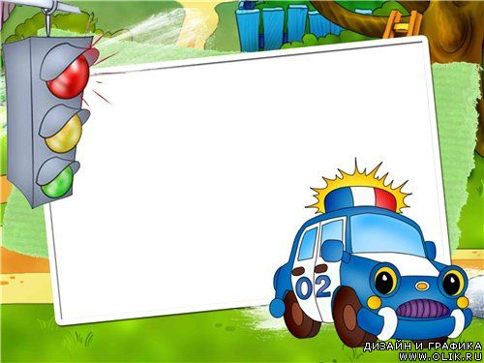
«Правила дорожного движения, нужно знать без промедленья!»

Slide 2
Пусть всегда сияет солнце, Пусть всегда мы слышим смех, В нашем городе дороги Станут безопасней всех.

Slide 3
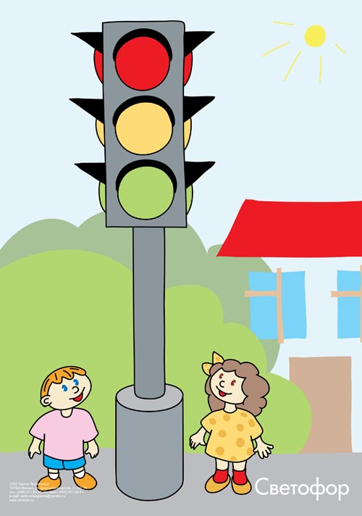
Встало с краю улицы в длинном сапоге Чучело трехглазое на одной ноге. Где машины движутся, где сошлись пути, Помогает улицу людям перейти.

Slide 4
Братцы в гости снарядились, Друг за друга уцепились. И помчались в путь далёк, Лишь оставили дымок

Slide 5
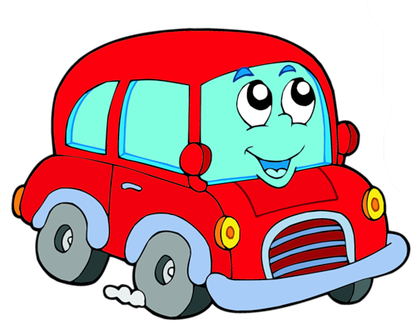
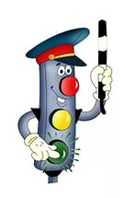
Для этого коня еда – бензин, масло, и вода. Он на полянке не пасется, он вдаль по улице несется.

Slide 6
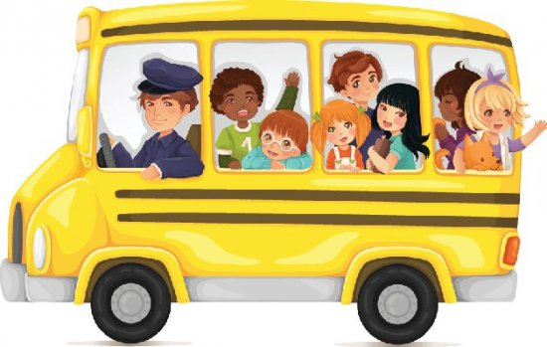
Дом по улице идет, на работу всех везет, Не на курьих тонких ножках, а в резиновых сапожках.

Slide 7
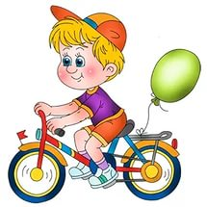
Не похож я на коня, а седло есть у меня, Спицы есть, они, признаться, Для вязанья не годятся.

Slide 8
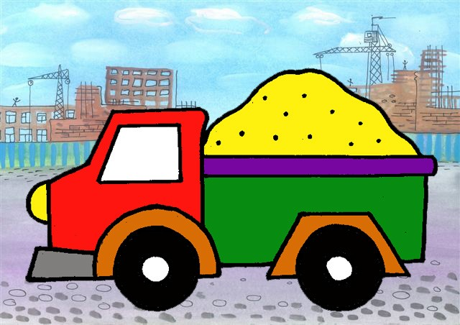
Силач на четырех ногах, в резиновых сапогах, Прямиком из магазина притащил нам пианино.

Slide 9
Шли из сада мы домой, Видим, знак на мостовой: Круг, внутри велосипед, Ничего другого нет.
«Велосипедная дорожка»

Slide 10
Человек, идущий в черном, Красной черточкой зачеркнут. И дорога, вроде, но Здесь ходить запрещено.
«Движение пешеходов запрещено»

Slide 11
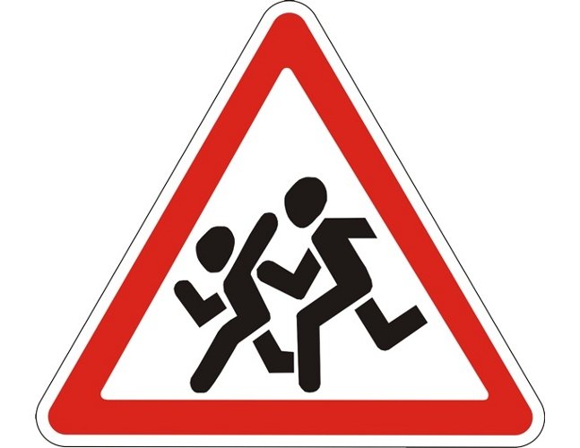
В треугольнике — два братца Все куда-то мчатся, мчатся. Самый важный знак на свете — Это просто рядом.
«Осторожно, дети»

Slide 12
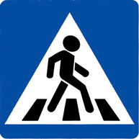
Что за знак такой висит? Стоп — машинам он велит. Пешеход! Идите смело По дорожкам черно-белым.
«Пешеходный переход»

Slide 13
Заболел живот у Ромы, Не дойти ему до дома. В ситуации такой Нужно знак найти. Какой?
«Пункт первой медицинской помощи»

